Slide 1
Rapport d'activité 2023
Commission locale de l'eau
Réunion du 13 mai 2024

Slide 2
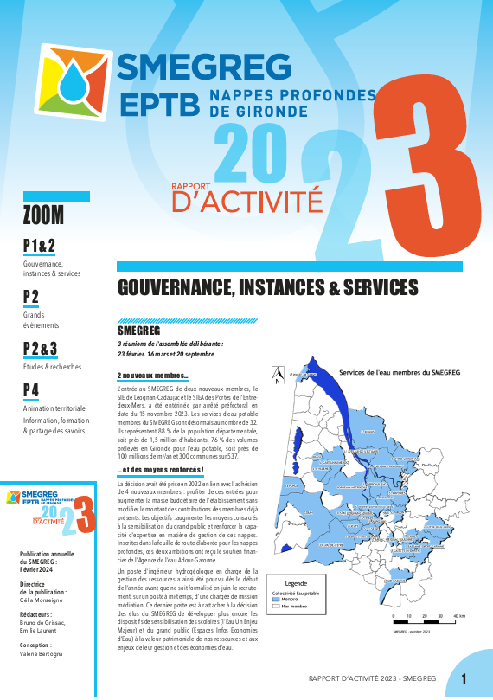
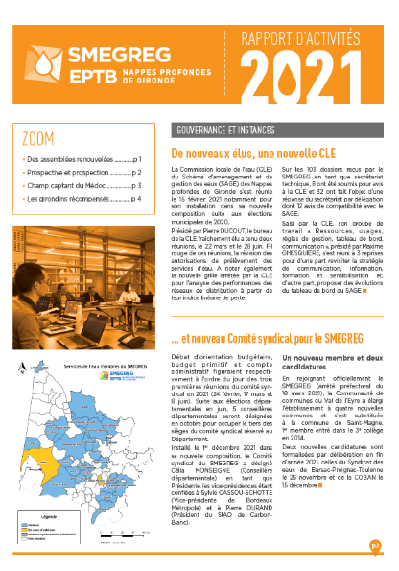
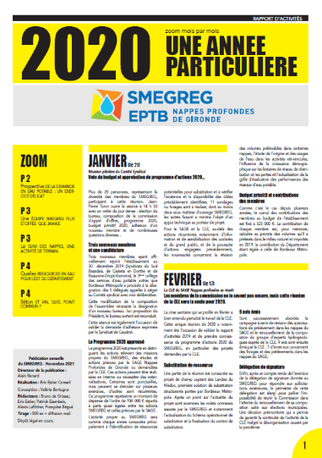
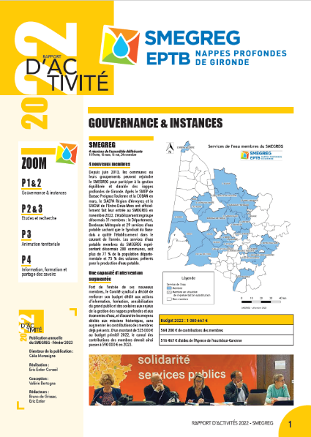
La forme
Un bilan synthétique sous la forme d'un 4 pages selon la maquette arrêtée en 2020.
2

Slide 3
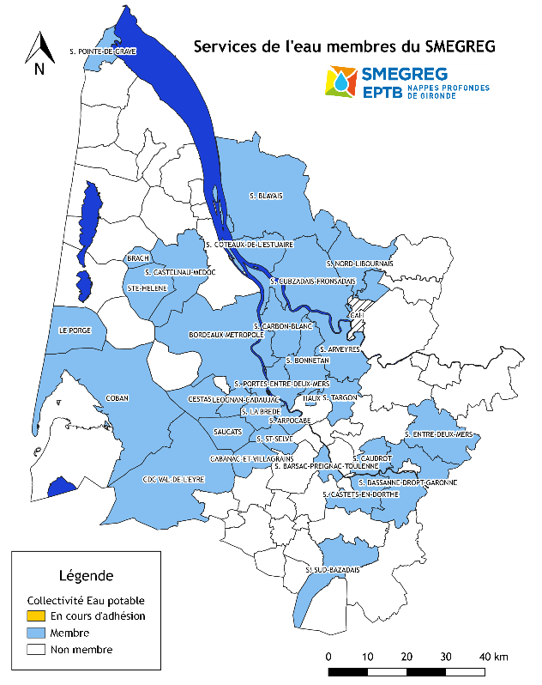
Volet Institutionnel : gouvernance – réunion des instances
SMEGREG :
Entrée du SIE de Léognan-Cadaujac et du SIEA des Portes de l'Entre-deux-Mers (arrêté du 15 novembre 2023) portant à 31 le nombre de services AEP au sein du 3e collège du SMEGREG.
Les 33 services AEP membres du SMEGREG desservent 1,3 millions d'habitants sur 300 communes. Leurs prélèvements représentent 76% des volumes prélevés pour l'eau potable.
3

Slide 4
Volet Institutionnel : gouvernance – réunion des instances
Budget 2023
Contributions des membres : 590 000 €
Subventions de l'Agence de l'eau Adour-Garonne : 420 013 €
Cession d'un forage et autres : 174 097 €
Total recettes 2023 : 1 184 110 €
SMEGREG :
3 réunions du Comité syndical :
  23 février (débat d'orientation budgétaire)
  16 mars (compte administratif et budget primitif)
  20 septembre (décision budgétaire modificative)
      augmentation de la masse budgétaire
      renforcement des moyens humains :
  ingénieure hydrogéologue en charge de la gestion des ressources
  chargée de mission médiation (mi-temps)
4

Slide 5
Volet Institutionnel : gouvernance – réunion des instances
CLE :
  deux réunions plénières : 19 juin et 20 novembre
  deux réunions du bureau : 24 avril et 2 octobre
  augmentation notable des saisines de la CLE :
    156 dossiers reçus par le SMEGREG,
    58 ont donné lieu à la formalisation d'un avis :
      16 par la CLE ou son bureau,
      42 par le SMEGREG au titre de sa délégation
              SAGE :
                fin de la révision des autorisations
                feuille de route
                contrat de substitution
                décision d’engager la 2ème révision
5

Slide 6
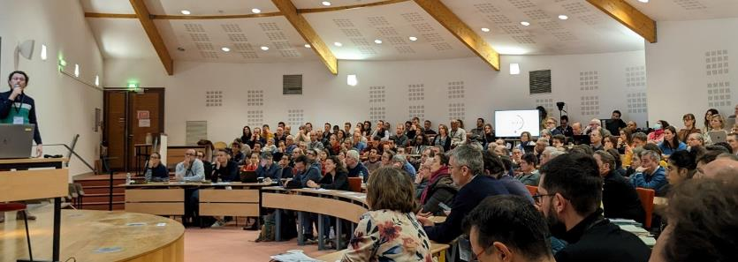
Grands évènements
Colloque national sur la Gestion des eaux souterraines :
  coorganisé par l’Association des Hydrogéologues des Services Publics (AHSP), l’ENSEGID et le SMEGREG
  3 jours d’échanges
  42 conférences, 2 tables-rondes, plus de 50 intervenants, 5 grands témoins invités
  20 exposants
  plus de 250 participants
  8 interviews « 3 questions à » relayées sur les réseaux sociaux et en ligne sur YouTube
6

Slide 7
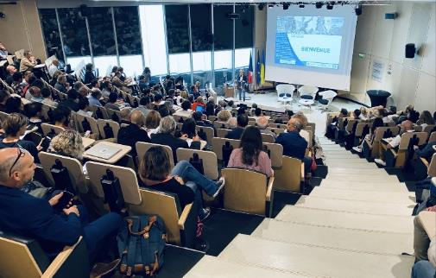
Grands évènements
Matinée "25 ans de gestion des nappes profondes" :
Célébration de 3 anniversaires communs :
  25 ans du SMEGREG et de la CLE du SAGE des nappes profondes de Gironde
  20 ans du SAGE,
  10 ans de sa version révisée
150 participants
4 conférences
1 animation « découverte » autour des associations partenaires du dispositif EIEE
2 moments de convivialité autour d’un accueil café et d’un cocktail déjeunatoire
Plusieurs vidéos réalisées à l’occasion des anniversaires et bientôt en ligne
7

Slide 8
Volet Opérationnel
Etudes des ressources / Etudes SAGE-CLE
Recherches ponctuelles de ressources nouvelles :
  SIAEPA de Castets-en-Dorthe
  SIAEPA du Cubzadais-Fronsadais
  SIGDU
  SIAEPA de Caudrot
Combien de mètres forés avec le SMEGREG en 2023 ?
606 m en 4 forages pour 652 m rebouchés !
Année atypique au solde négatif car le SMEGREG a apporté un appui technique à la commune du Verdon sur Mer (Syndicat de production d'eau potable de la Pointe de Grave) pour le rebouchage d'un ancien captage d'eau potable profond de… 652 m de profondeur.
Ressources structurantes – étude Crétacé du sud Gironde :
  sondage à Villagrains-Landiras avec l'armée de l'air
  sismique réflexion à Landiras
  report des prospections électriques
Etudes prévues par le SAGE ou demandées par la CLE :
  origine et usages de l'eau dans les activités viti-vinicoles
  lancement projet "référentiel consommations domestiques"
8

Slide 9
Information, formation et partages de savoirs
Espaces info économies d'eau
  108 interventions (+20% en 1 an)
  3 554 personnes sensibilisées
  renouvellement des outils de médiation dans le cadre de la réponse à l'Appel à projet EDUC’Eau, développés en partenariat avec Cap Sciences
    Programme d'actions pédagogiques "L'Eau un enjeu majeur"
      297,5 journées pour l'année scolaire 2022-23 (+54% en 1 an)
      103 établissements concernés
      339 classes
      8 391 élèves sensibilisés (3000 de plus en 1 an)
      un budget renforcé de 15 000 €, porté à 60 000 € pour 2023/2024
9

Slide 10
Information, formation et partages de savoirs
Participation au Village de l’eau
  5 jours d’animations
  3 associations intervenantes (CES’EAU, la Fédération de Pêche et l’association Terre & Océan)
  financées dans le cadre du dispositif d’animation pédagogique en milieu scolaire EUEM
  plus de 1 200 élèves sensibilisés
  48 classes (34 de la Métropole de Bordeaux et 14 du reste du département)
Interventions
  médiatiques (radios et presse locales): France Info, Les Echos, RCF, France Bleu Gironde
  conférences et débats : Bordeaux Sciences Agro, Parlements Mobiles de la ville de Bordeaux, réunion publique « L’Eau est-elle un bien inépuisable ? »...
Refonte des sites web
      jeconomiseleau.org (finalisé)
      smegreg.org (en cours de finalisation)
10

